Slide 1

Pytechka
Отбор Gorski

Slide 2
Основен проблем
Начинаещите изпитват затруднения при избирането на правилните пътеки и подходяща екипировка
Планиране на преходи без оглед на метеорологичните условия

Slide 3
Настоящо решение
Приложения с труден за разбиране интерфейс
Липса на насоки за начинаещи
Липса на списък с необходима екипировка
Липса на съображение спрямо сезона
Липса на разделение на маршрута на сектори по трудност и опасност

Slide 4
Какво целим да постигнем
Разкриване на скритите чудеса на природата пред повече хора
Карта, която ясно да посочва целта и как да се стигне до нея
Споделяне на снимков материал за всяка Pytechka™
Стимулиране на хората да прекарват повече време в природата чрез баджове при свършване на Pytechka™
Превръщане на планината в едно малко по-безопасно и популярно място

Slide 5
Какво е нашето решение
Pytechka е приложение, което предлага иновативен подход в сферата на картите за туристически маршрути. То дава насоки и упътвания, които да направят изживяването на туристите незабравимо и по-безопасно.

Slide 6
Как ще работи проектът
Разчертаване на маршрути по карта
Разделяне на сектори по трудност
Предоставяне на избор за маршрут до конкретна цел (при наличие)
Инструкции за маркировки и означения, където липсват
Проверка на времето при задаване на планиран маршрут
Препоръки за подходящо облекло и екипировка, спрямо трудността на всеки преход
Споделяне на мнение за определен маршрут след неговото минаване
Спрямо определен от потребителя радиус, възможност за намиране на близки маршрути

Slide 7
DEMO
<

Slide 8







Използвани технологии

Slide 9
Процес на работа
26.03
Дизайн и работа
Програмиране
01
02
03
25.03
Избиране на тема
Обсъждане на идея
Подготовка и начало на работата
27.03
Отстраняване на грешки и подобрения
Имплементиране на езиков модел

Slide 10
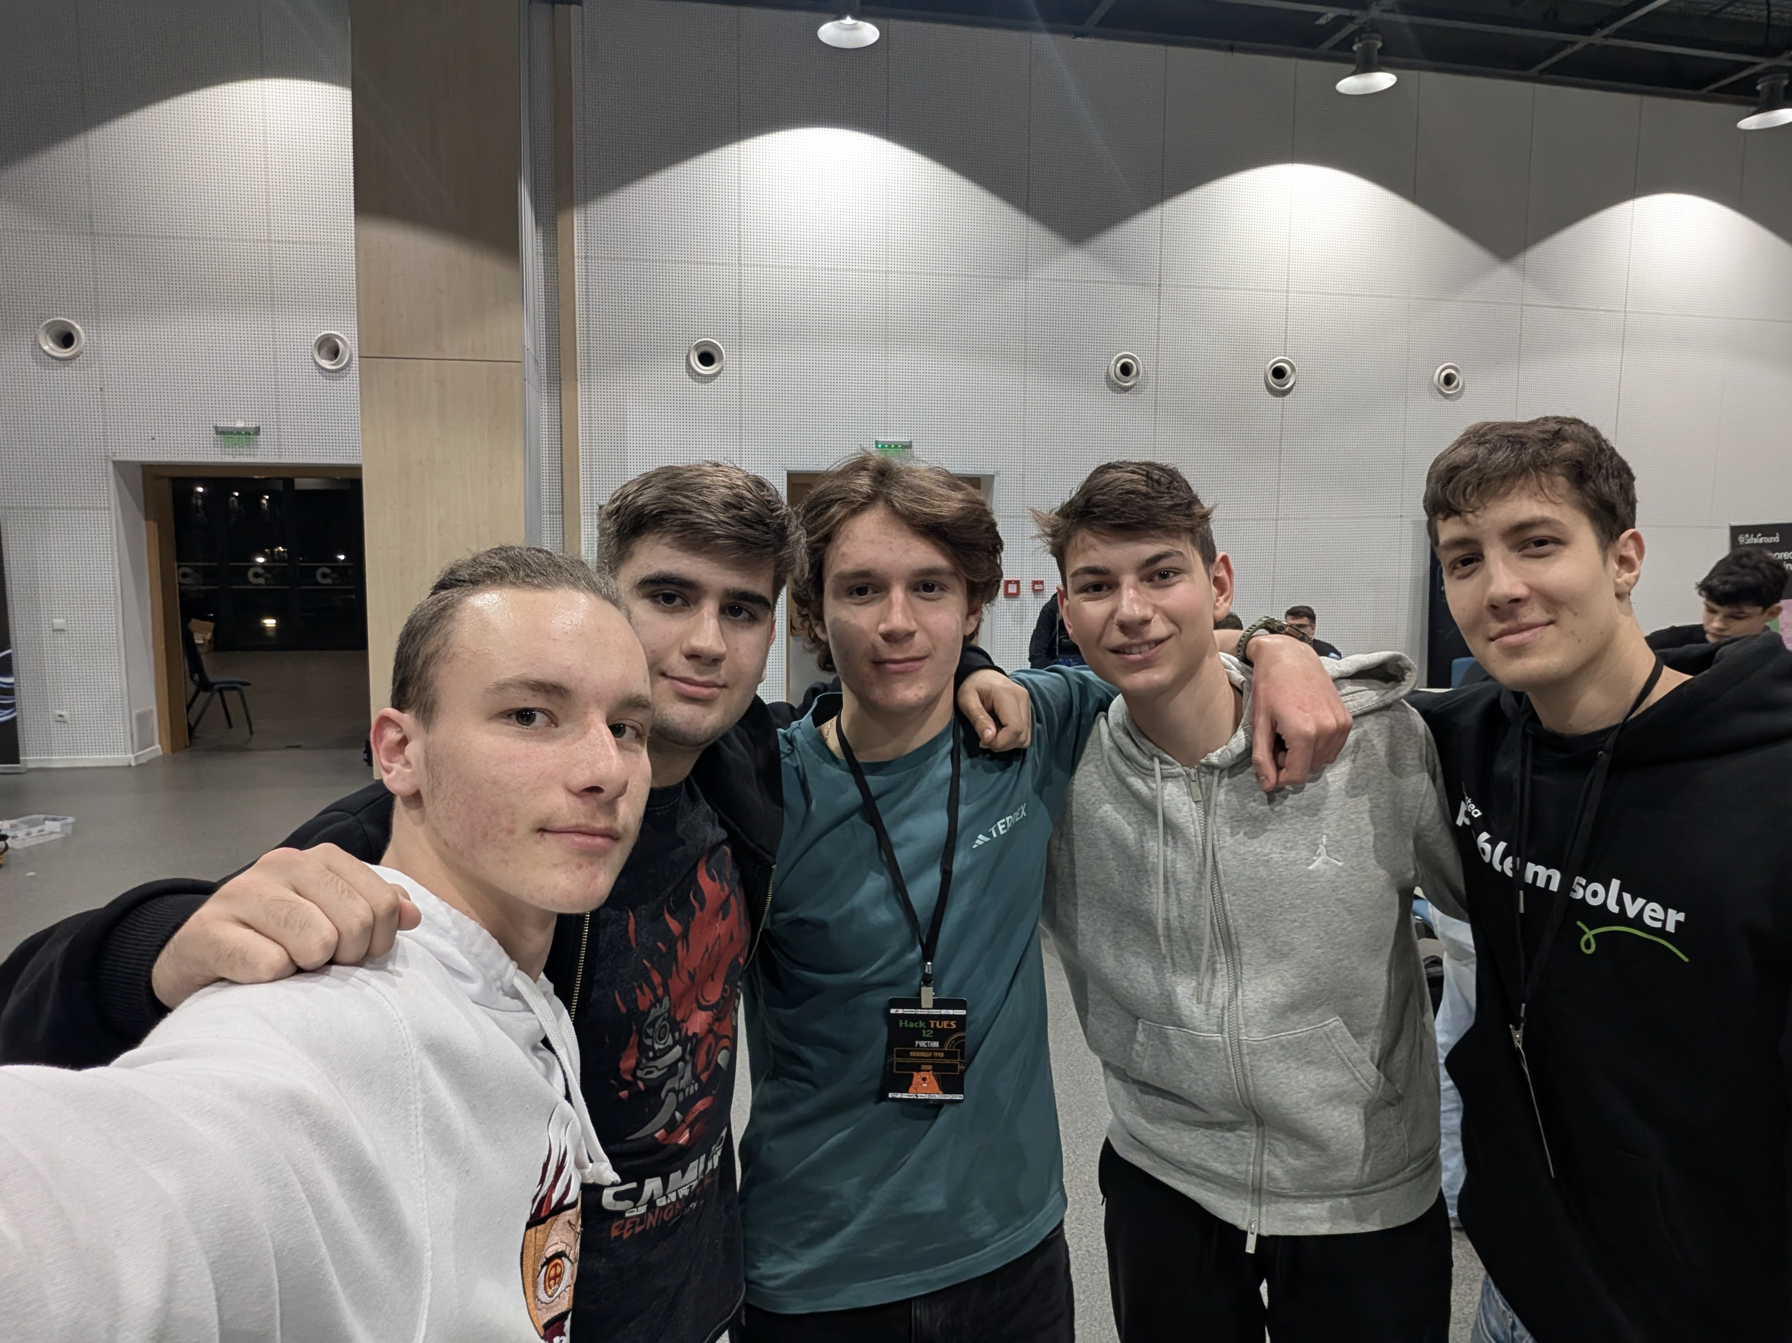
Нашето преживяване

Slide 11
Благодарим за вниманието

